Slide 1
Exponential Search
Student: Zumrud Mustafazada
Group:PB-503

Slide 2
Whath is exponential search?
Exponential algoritms, tələb olunan elementin mövcud olacağı ehtimal olunan giriş massivinin bir diapazonuna hədəflənir və həmin kiçik diapazondabinary search həyata keçirir. Bu alqoritm "doubling search" və ya "finger search" adları ilə də tanınır.
Bu alqoritm, sıralanmış giriş massivini bir neçə blokda bölərək kiçik miqyaslı axtarış aparmağına görə jump search-a bənzəyir. Ancaq blokları bölmək üçün hesablamaları həyata keçirməkdə və tətbiq olunan kiçik miqyaslı axtarışın növündə (jump search linear search, ekspozisiyalı axtarış isə binary search tətbiq edir) fərqlilik mövcuddur.

Slide 3
Exponential search iki addımı əhatə edir:
Elementin olduğu diapazonu tapmaq;
Tapılan diapazonda binary searchin aparmaq.
Time Complexity(zaman mürəkkəbliyi): O(Log n)
NOTE: Vaxt mürəkkəbliyi O(log⁡n) olan alqoritmlər verilənlər dəstinin ölçüsünün artmasına baxmayaraq, nisbətən sürətli işləyir. Bu mürəkkəblik dərəcəsi böyük verilənlər üzərində işləyən səmərəli alqoritmlər üçün arzuolunandır.

Slide 4
Elementin ola biləcəyi diapazonu necə tapmaq olar?
Bu axtarışda elementin ola biləcəyi diapazonu tapmaq üçün ilk öncə axtardığımız elementlə array-in 0-cı indeksi müqaisə olunur. Əgər şərt ödənərsə array[0] return olunur. Əgər ödənməsə bu zaman biz int=i; variable daxil edirik. Burada “i” array-in idekslərini ifadə edir. “i=1”-dən başlayır. 1 ci indeksdəki element axtarılan elementlə eynidirsə, return array[i] olur. Bu şərt də ödənmirsə hər dəfə i-ni 2 qat artıraraq axtarış davam edir. Əgər tapılan i indeksindəki element axtarılan elementdən böyük olarsa, bu zaman binary search-dan istifadə olunaraq element və onun indeksi tapılır.

Slide 5
Eksponensial axtarış aşağıdakı sahələrdə geniş tətbiq olunur:
1. Böyük Məlumat Bazaları
Böyük və sıralanmış məlumat bazalarında müəyyən məlumatı tez bir zamanda tapmaq üçün eksponensial axtarışdan istifadə edilir. Məsələn, geniş bir müştəri məlumat bazasında müəyyən bir istifadəçinin məlumatını tapmaq.
2. Axtarış Motorları
Axtarış motorlarında böyük məlumat toplularında axtarış aparılarkən müəyyən diapazonları tapmaq üçün eksponensial axtarışdan istifadə edilə bilər. Bu, böyük məlumat dəstlərində sürətli nəticə almağa imkan verir.
3. Real-Zamanlı Sistemlər
Real-zamanlı sistemlərdə (məsələn, IoT sistemlərində) sürətli axtarışa ehtiyac olan vəziyyətlərdə eksponensial axtarışdan istifadə edilir. Bu, vaxt məhdudiyyəti olan tətbiqlərdə böyük məlumat üzərində tez axtarış aparmağa imkan verir.

Slide 6
4. Fayl Sistemlərində Axtarış
Fayl sistemlərində böyük həcmli məlumat strukturlarında (məsələn, kataloqlarda və ya indekslərdə) müəyyən faylı tez bir zamanda tapmaq üçün eksponensial axtarışdan istifadə olunur. Bu, xüsusilə sıralanmış fayl siyahılarında faydalıdır.
5. Maliyyə Sistemləri
Sıralanmış verilənlərdən istifadə edilən maliyyə sistemlərində (məsələn, qiymətli kağızlar və ya səhmlər) müəyyən bir dəyərin yerləşdiyi aralığı tez tapmaq üçün eksponensial axtarışdan istifadə edilir.
Eksponensial axtarışın məqsədi, məlumat dəstində uyğun diapazonu tez taparaq axtarışı ikili axtarışa ötürməkdir. Bu da onu böyük və sıralanmış verilənlər üzərində sürətli və effektiv edir.

Slide 7
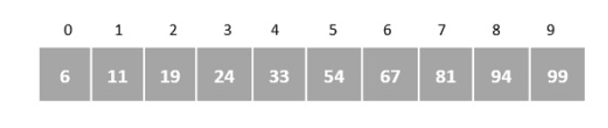
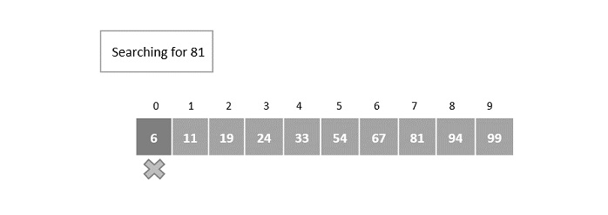
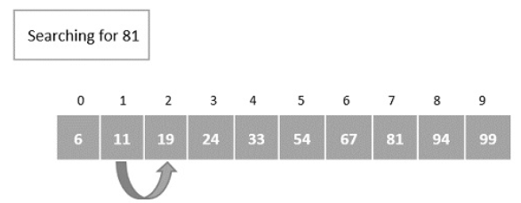
exp:Verilən array-da 81-i tapmaq.
81-i 0-cı indeksindəki ədədlə müqaisə edir:
6!=81
Daha sonra indeks 2-yə vurulur(1*2) və 2-ci indeksdəki ədədə baxılır.
19!=81

Slide 8
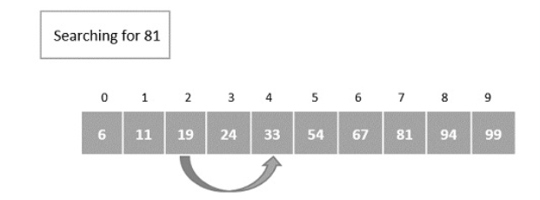
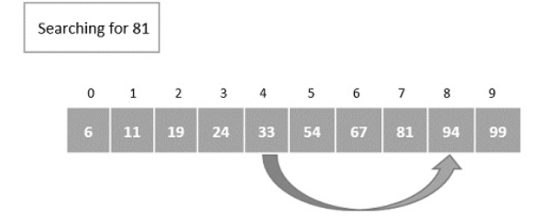
Burada indeks yenidən 2-ə vurulur və müqaisə edilir:
33!=81
Artıq indeks 4-ə bərabərdirş Biz yenidən indeksi 2-ə vururuq(4*2=8). Müqaisədə isə 94>81 nəticəsini əldə edirik.
Göründüyü kimi biz exponential search vasitəsilə axtarılan elementin diapazonun tapdıq. Bundan sonra isə bir tapılan diapazonda(yəni indeks 4 ilə indek8 arasında)binary search prosesi həyata keçirərək axtarılan elementi tapacayıq.

Slide 9
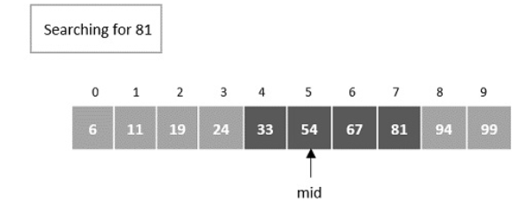
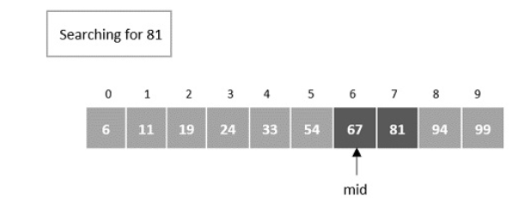
Binary search ilə orta indeksin 5 olduğu tapılır. Burada soldakı elementlər axtarılan elementlə müqaisə olunur. Məlum olur ki, soldakı elementlər axtarılan elementdən kiçikdir. Buna görə də axtarışa sağ tərəflə davam edilir.
Burada orta indeks 6-dır. Axtarışa sağ tərəflə davam edilir.

Slide 10
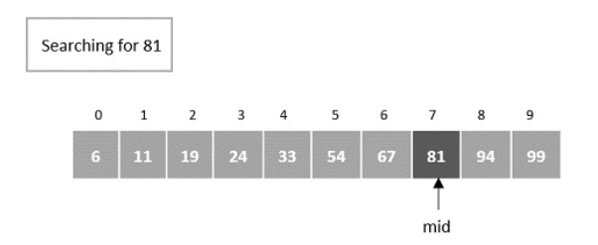
Və bu metodla biz axtarılan ədədi tapmış oluruq.

Slide 11


